Slide 1
Data Science Project
응용통계학과 신은수

Slide 2
CONTENTS
Data Science 란
Step 1: 데이터 구하기
Step 2: 데이터 전처리
Step 3: 데이터 탐색(EDA)
Step 4: 모델링
Step5: 결과 분석 or 배포

Slide 3
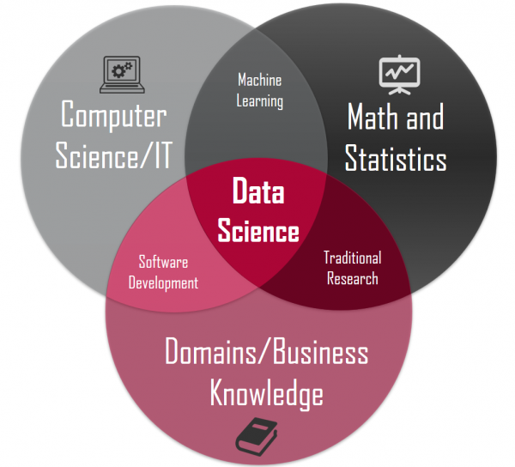
Data Science 란
Source: https://towardsdatascience.com/what-is-data-science-4565e457cc17
Notes:
데이터 사이언스에 대한 정확한 정의는 존재하지 않는다.
데이터 사이언스라는 용어가 처음 나오기 시작했던 시기에는 도메인 지식과 컴퓨팅 스킬을 갖추며 수학에 대한 백그라운드 지식이 있는 사람들을 데이터 사이언티스트라고 불렀다.

Slide 4
Data Science 란
Data science is a multi-disciplinary field that uses scientific methods, processes, algorithms and systems to extract knowledge and insights from structured and unstructured data. Data science is related to data mining and big data.
Source: Wikipedia
Notes:
위키피디아에서도 비슷하게 정의하고 있다.

Slide 5
Data Science 란
Data science provides meaningful information based on large amounts of complex data or big data. Data science, or data-driven science, combines different fields of work in statistics and computation to interpret data for decision-making purposes.
Source: Investopedia
Notes:
인베스토피디아라는 사이트에서도 비슷하게 정의하고 있다. 다른 대부분의 사이트에서의 정의도 비슷하다. 그러나 한 가지 공통점이 있다면 데이터에서 의미있는 정보를 추출한다는 내용이 반드시 들어있다는 것
따라서 데이터사이언스란 데이터에서 의미있는 정보를 추출하는데 도움이 도기만 하면 다 될 수 있는 굉장히 포괄적인 분야라고 볼 수 있다.

Slide 6
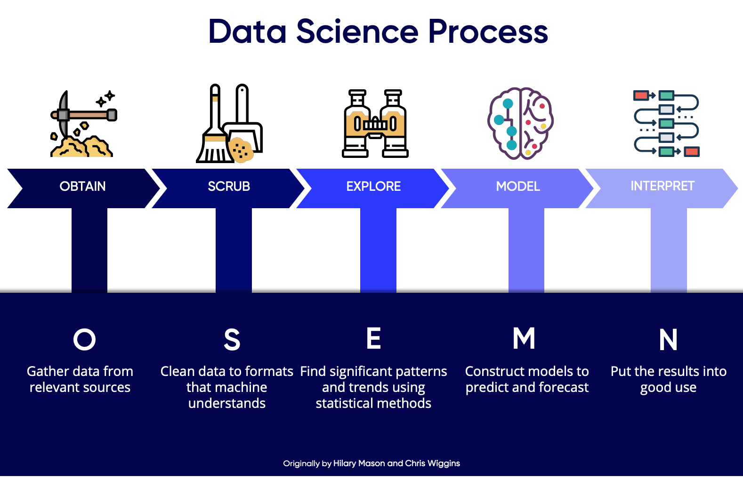
Data Science Project Process
Notes:
데이터 사이언스 프로젝트의 절차를 정의하는 다양한 내용들이 있지만 크게 다음과 같이 5가지 단게로 구성되는 것으로 보임
데이터 모으기
데이터 전처리(정제)
데이터 탐색
데이터 모델링
결과분석

Slide 7


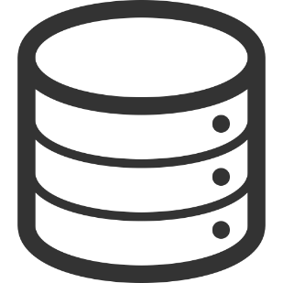

Step 1. 데이터 구하기
데이터 베이스
공개 데이터셋
데이터
웹 크롤링
Notes:
1. 데이터를 회사내의 데이터베이스나
2. 공개되어있는 공개 데이터셋,
3. 아니면 직접 웹을 크롤링해서
분석에 필요한 데이터를 수집

Slide 8


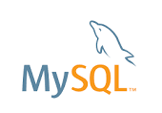
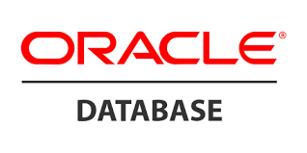



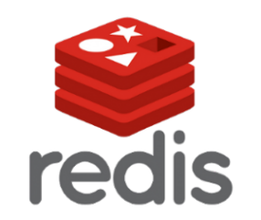


Step 1. 데이터 구하기 - 데이터베이스
쿼리: SELECT 가격 FROM 상품테이블
데이터 베이스
SQL
NoSQL
Notes:
데이터 베이스를 통해 데이터를 수집하기 위해서는 다음과 같은 데이터베이스 쿼리문을 DB에 입력한다. 그러면 데이터베이스가 쿼리에 해당하는 데이터를 유저에게 넘긴다.
데이터베이스는 크게 SQL 과 NoSQL이 있으며 SQL은 일반적인 테이블(표) 형식으로 되어있는 구조화된 데이터, NoSQL은 다양한 타입의 데이터를 저장할 수 있는 데이터베이스로 그렇게 크게 2 종류가 있다라고 언급만 하고 넘어간다.

Slide 9




Step 1. 데이터 구하기 – 공개 데이터셋
공개 데이터셋
Notes:
공개 데이터셋은 정부나 기업에서 공개한 데이터를 가져오는 것이다.
보통 데이터 분석시 가지고 있는 데이터만으로는 원하는 분석 결과를 알 수 없기 때문에 공개 데이터셋 혹은 외부 데이터를 이용하게 된다. 적절한 데이터를 찾을 수만 있다면 매우 좋은 데이터의 소스가 된다.

Slide 10

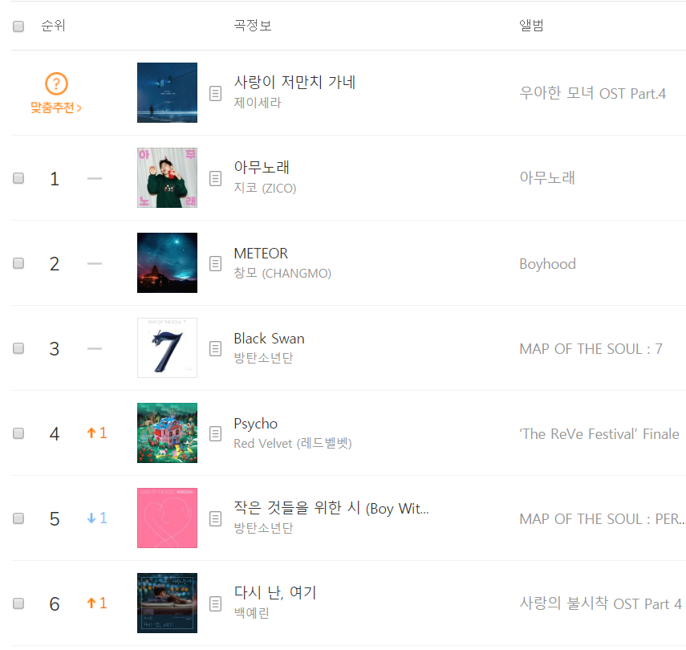


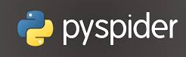

Step 1. 데이터 구하기 - 웹 크롤링
데이터
Notes:
에를 들어 네이버의 실시간 검색을 추출하고 싶을 수도 있다. 직접 네이버에 들어가서 Ctrl+C, V를 통해 복붙해서 가져올 수도 있지만 이게 보통 노가다가 아니다.
따라서 다음과 같이 웹 크롤링 기술을 이용하면 Ctrl+C, V하는 작업들을 자동화할 수 있다.

Slide 11

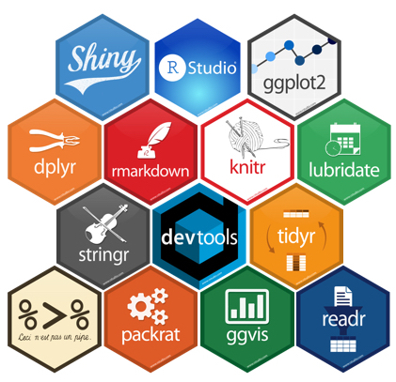
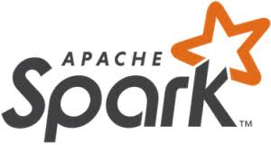

Step 2. 데이터 전처리
보통 데이터 탐색 단계(Step 3 )를 동시에 수행
데이터셋 합치기
데이터 타입 확인
불필요한 컬럼 제거
데이터 정규화
결측값 처리
더미 변수 생성
Feature 생성
Notes:
데이터를 모았으면 다음은 데이터 전처리를 하는 단계이다.

Slide 12
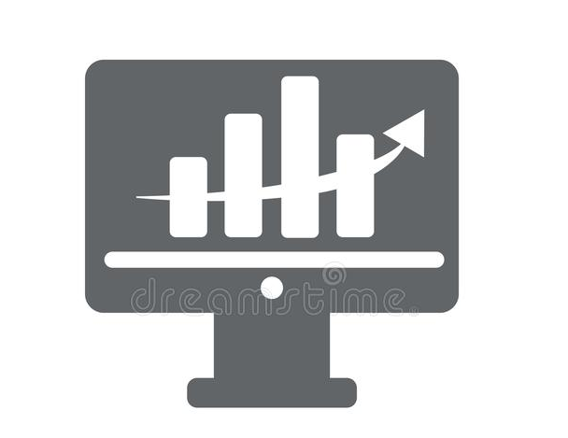




Step 3. 데이터 탐색
데이터를 이해하는 과정
데이터 시각화
데이터의 분포 확인
이상치 확인
상관관계 파악하기
데이터 시각화
목표 설정
변수 선택
모델 선택
Notes:
데이터 탐색 또는 EDA라고 불리는 과정
보통은 데이터 시각화를 통해 데이터를 이해하는 과정을 거친다. 데이터를 이해하면서 분석에 어떤 변수들을 사용할지, 어떤 모델을 사용할지, 분석 방향 및 목표를 설정한다.
툴은 전처리에서 사용했던 툴들을 거의 그대로 사용할 수 있다.

Slide 13
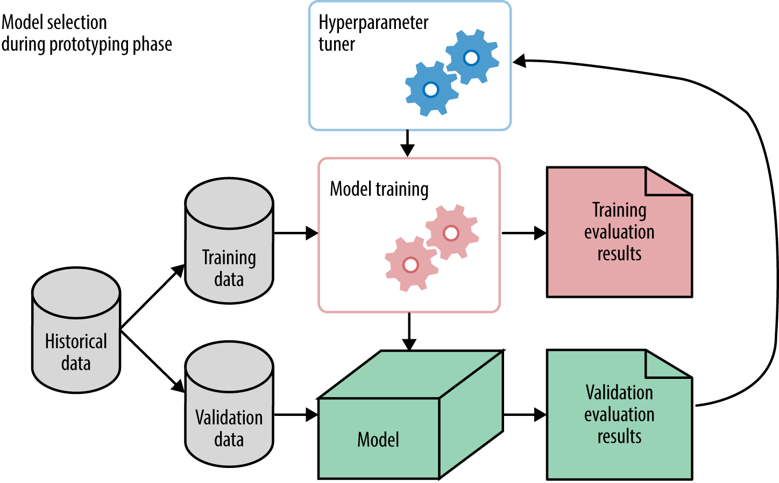
Step 4. 모델링
Notes:
탐색 과정에서 목표 및 모델링 방법을 설정했으면 모델링 단계로 넘어간다.
모델링 과정에서 일어나는 일은 이 그림 하나로 거의 다 설명이 된다. 차근차근 어떤 일이 벌어지는지 알아본다.

Slide 14
Step 4. 모델링 – 데이터 나누기
데이터 나누기
모델 학습을 위한 데이터 (Training data)
모델 검증을 위한 데이터 (Validation data)
Notes:
가장 처음해야 할 일은 학습용 데이터와 검증용 데이터로 나누는 것이다.
모든 데이터를 모델 학습에 사용하지 않는 이유는 전부 다 데이터를 사용하면 학습된 모델이 현실에서도 정말 잘 사용되는지 알기 어렵기 때문이다.

Slide 15





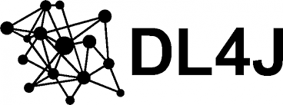
Step 4. 모델링 – 모델 Training & Validation
모델 학습
Training Data로 모델을 학습 시킨다.
(모델 파라미터를 구한다.)
Notes:
모델 학습 과정에서는 다양한 라이브러리/ 프레임워크를 사용할 수 있지만 우리는 사이킷런, XGBoost 또는 텐서플로 정도 쓴다.

Slide 16
Step 4. 모델링 – 모델 Training & Validation
모델 검증
Underfitting 확인: Training Evaluation Results를 통해 모델 학습이 잘 이루어졌는지 확인
Overfitting 확인: Train된 모델이 다른 데이터셋에서도 잘 작동하는지 확인
Underfitting: 모델이 너무 단순해서 training data의 학습 오류가 줄어들지 않는 상황
Overfitting: 모델이 training data에 과도하게 학습되어 다른 data(validation data)에 대한 예측력이 낮은 상황
Notes:
파라미터의 값에 따라 언더피팅과 오버피팅이 발생하게 된다

Slide 17
Step 4. 모델링 – 모델 Training & Validation
파라미터:
Hyper parameter: 모델 학습 전에 정해져야 하는 파라미터
다른 파라미터는 학습 과정에서 정해짐

Slide 18
Step 4. 모델링 – 모델 Training & Validation
파라미터 튜닝
Grid Search
Random Search
Bayesian Optimization
Notes:
파라미터의 값에 따라 언더피팅과 오버피팅이 발생하게 된다

Slide 19


Step 5. 결과 분석 & 배포
결과 보고, 데이터 시각화
서버에 모델링 결과 배포

Slide 20
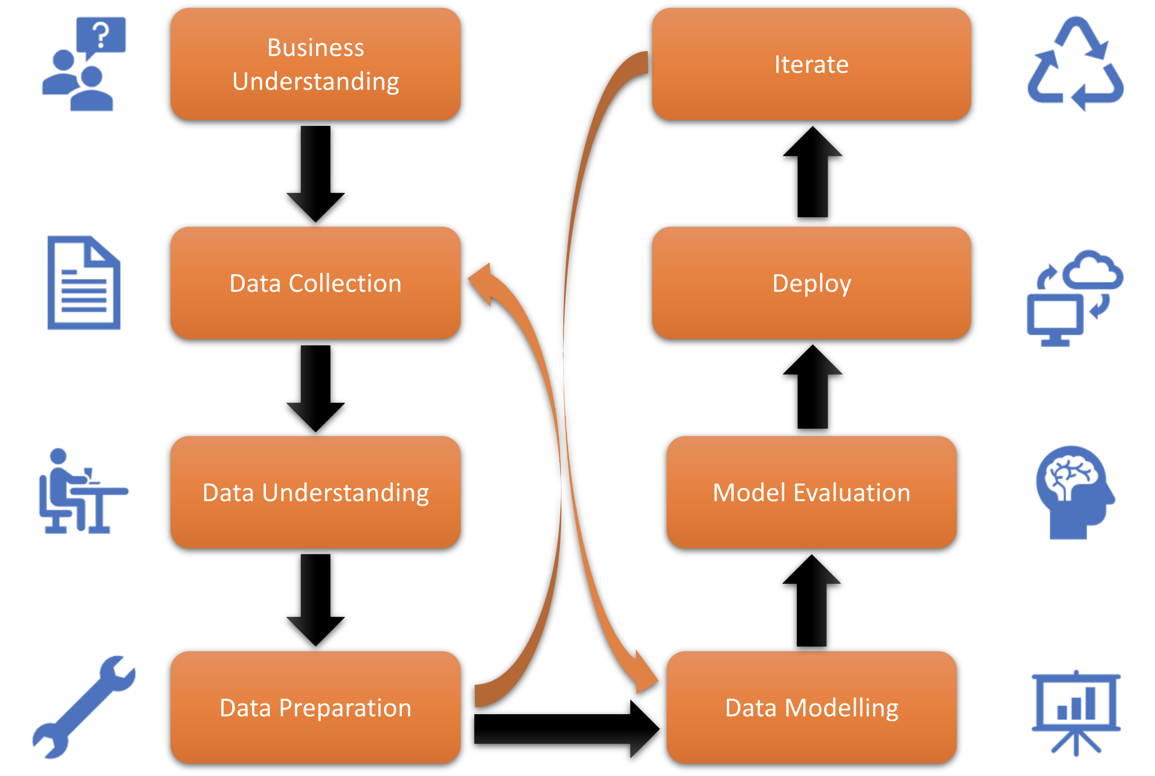
플로우가 전부는 아니다
Notes:
반드시 순서를 따를 필요는 없다.
필요하면 언제든지 이전 단계로 돌아가서 수행하는 것도 가능함
각 단계에서 분석시 반드시 확인해야하는 것들을 확인할 때 안전함

Slide 21
Q & A

Slide 22

감사합니다

